Slide 1
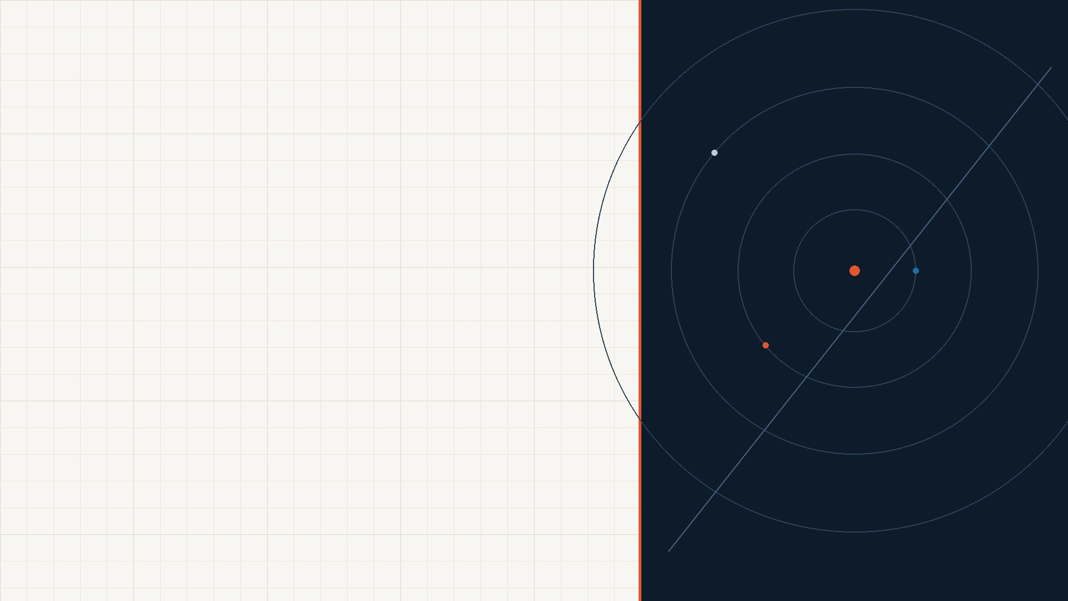
КЕЙС «КОСМИЧЕСКИЕ ТЕХНОЛОГИИ» · СПУТНИКС
Облачный
контроль
ПОРОГ ОТСЕВА
75 %
Искусственный интеллект распознаёт облачность
на спутниковом снимке и отсеивает облачные кадры
облачности выше —
снимок удаляется
Команда: впишите имена участников
Возраст: 14+
Направление: космические технологии
14 → 32 → 16 → 1
1025 весов · numpy
Sk Challenge 2026 Kids · 14+
Notes:
Представьте команду и одним предложением — что делает решение. Не читайте слайд, скажите главное: «Мы считаем облачность и удаляем кадры, где облаков больше 75 %».

Slide 2
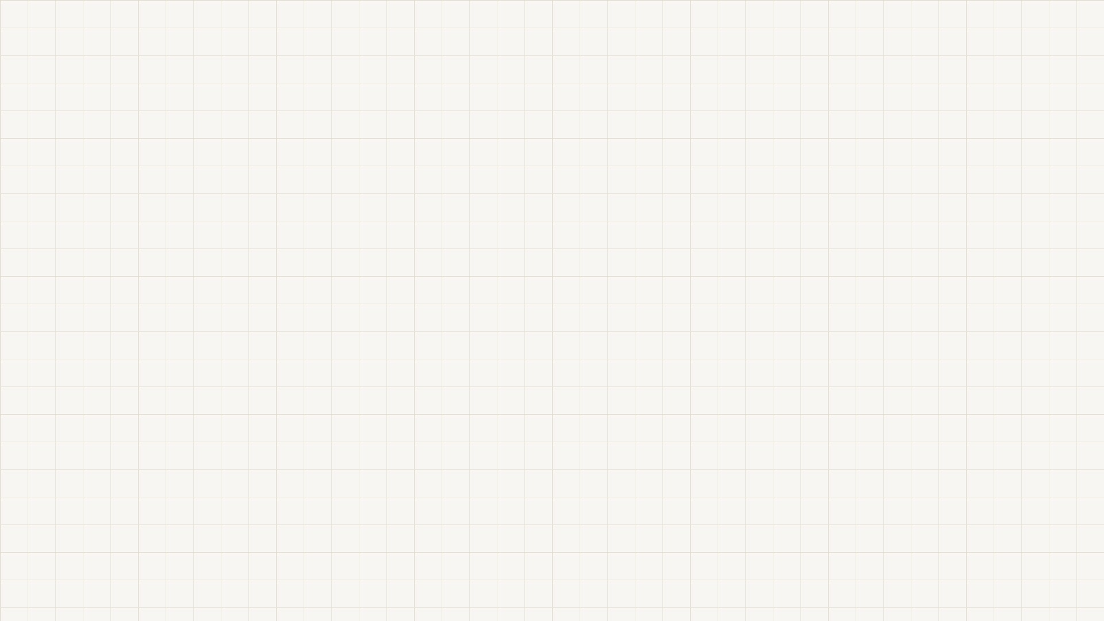
ОБЛАЧНЫЙ КОНТРОЛЬ · КЕЙС «СПУТНИКС»
Проблема
Спутник снимает тысячи кадров, но Земли на многих не видно
• Облака закрывают Землю — снимок бесполезен для карт, полей и мониторинга.
• Проверять каждый кадр вручную долго и дорого.
• Нужно автоматически отсеивать заведомо облачные кадры и оставлять пригодные.
  – Важно не удалить хороший снимок: вернуть его уже нельзя.
Порог кейса
75 %
облачности — и кадр удаляется
Две ошибки стоят по-разному:
пропуск — лишний файл на диске;
ложное удаление — потерянный снимок.
Облачный контроль · кейс «Спутникс» · 14+
2/16
Notes:
Подчеркните: задача не просто «найти облака», а принять безопасное решение по всему снимку.

Slide 3
ОБЛАЧНЫЙ КОНТРОЛЬ · КЕЙС «СПУТНИКС»
Требования кейса
Три обязательных пункта — все реализованы
1
2
3
Процент облачности
Удаление выше 75 %
Сообщение оператору
Для каждого снимка — доля площади, закрытой облаками.
Снимок с облачностью больше 75 % удаляется с диска.
Имя сохранённого файла, процент облачности, имя удалённого файла.
Результат решения кейса — презентация .pptx с описанием этапов и демонстрацией работы алгоритма.
Облачный контроль · кейс «Спутникс» · 14+
3/16
Notes:
Пройдите по трём пунктам и покажите, что каждый закрыт в интерфейсе и в отчёте.

Slide 4
ОБЛАЧНЫЙ КОНТРОЛЬ · КЕЙС «СПУТНИКС»
Как устроено решение
От пикселя до сообщения оператору
Снимок
14 признаков
Нейросеть
Маска
Процент
Решение
JPG, PNG,
TIFF, 8/16 бит
цвет, яркость,
окрестности
14→32→16→1
1025 весов
вероятность
облака > 0,5
облачные / все
пиксели с данными
> 75 % —
удалить
Сообщение оператору
СОХРАНЁННЫЕ ФАЙЛЫ: имя файла — облачность 10,5 % · УДАЛЁННЫЕ ФАЙЛЫ: имя файла — облачность 88,2 %
Отчёт сохраняется в трёх видах: текст, CSV для Excel и JSON для программ.
Облачный контроль · кейс «Спутникс» · 14+
4/16
Notes:
Проведите пальцем по схеме слева направо. Скажите, что вся логика открыта и помещается в несколько файлов.

Slide 5
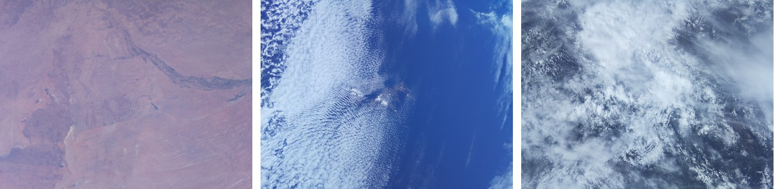
ОБЛАЧНЫЙ КОНТРОЛЬ · КЕЙС «СПУТНИКС»
Данные для обучения
Синтетика даёт точные маски, реальные снимки — настоящую погоду
Учебные снимки генератора
Настоящие снимки СПУТНИКС
• 600 сцен: океан, лес, пустыня, город, снег
• Точная маска каждого облачного пикселя
• 240 000 учебных пикселей
• 88 снимков скачано с открытого диска
• 11 снимков размечено вручную
• 61 004 размеченных пикселей
Почему так
Размечать сотни настоящих снимков вручную долго. Генератор даёт точные ответы бесплатно, а настоящие снимки показывают, где модель ошибается.
Облачный контроль · кейс «Спутникс» · 14+
5/16
Notes:
Назовите точные числа: 600 синтетических сцен, 88 реальных снимков, 11 размечено, 61 004 пикселя. Если спросят, почему не только реальные — из-за стоимости ручной разметки.

Slide 6
ОБЛАЧНЫЙ КОНТРОЛЬ · КЕЙС «СПУТНИКС»
Что видит нейросеть
14 чисел на каждый пиксель вместо трёх цветов
• Цвет: R, G, B — три канала.
• Яркость и самый тёмный канал.
• Насыщенность: облако серое, лес и море цветные.
• Синий минус красный: вода и дымка синее.
• Яркость вокруг в окнах 5×5, 15×15, 41×41.
• Пестрота вокруг: гладкое облако или рябая земля.
• Минимум вокруг 7×7: рядом тёмное — значит, пятно маленькое.
Признак | Облако | Лес | Море
яркость | 0,92 | 0,53 | 0,29
самый тёмный канал | 0,87 | 0,39 | 0,16
насыщенность | 0,06 | 0,24 | 0,37
яркость вокруг 15 | 0,89 | 0,44 | 0,22
вероятность облака | 1,00 | 0,003 | 0,000
Одной яркости мало: светлыми бывают песок, снег, крыши и блики. Поэтому добавлены признаки окрестностей.
Облачный контроль · кейс «Спутникс» · 14+
6/16
Notes:
Покажите таблицу: сеть получает не «картинку», а 14 понятных чисел. Это делает решение объяснимым.

Slide 7
ОБЛАЧНЫЙ КОНТРОЛЬ · КЕЙС «СПУТНИКС»
Нейросеть
Маленькая, быстрая и понятная
14
32
16
1
признаков
нейрона
нейронов
вероятность
• 1025 весов — всё, что сеть «знает»
• Работает на обычном компьютере без видеокарты
• Считает снимок за доли секунды
h1 = ReLU(x · W1 + b1)
h2 = ReLU(h1 · W2 + b2)
p = sigmoid(h2 · W3 + b3)
Облачный контроль · кейс «Спутникс» · 14+
7/16
Notes:
Скажите, что это настоящая нейросеть, просто маленькая: три слоя, 1025 весов. Её можно объяснить по шагам — в этом сила решения.

Slide 8
ОБЛАЧНЫЙ КОНТРОЛЬ · КЕЙС «СПУТНИКС»
Обучение
Веса подбираются по примерам, а не придумываются вручную
1
2
3
4
Показать пример
Получить ошибку
Поправить веса
Повторить
пиксель и правильный ответ
сеть отвечает и ошибается
чуть-чуть, в сторону меньшей ошибки
сотни тысяч пикселей, десятки кругов
98,2 %
240 000
61 004
верных пикселей на отложенных данных
учебных пикселей из генератора
размеченных реальных пикселя
Каждый восьмой пиксель сеть при обучении не видит — на нём и проверяют, чему она научилась.
Облачный контроль · кейс «Спутникс» · 14+
8/16
Notes:
Не углубляйтесь в математику: достаточно идеи «показали пример — поправили веса». Цифра 98,2 % — только на учебных пикселях, на реальных снимках она ниже.

Slide 9
ОБЛАЧНЫЙ КОНТРОЛЬ · КЕЙС «СПУТНИКС»
От вероятности к решению
Пять шагов, которые превращают карту в приказ «удалить»
1
Карта вероятностей
Правило кейса
для каждого пикселя — число от 0 до 1
облачность > 75 %
2
Сглаживание 3×3
одинокий пиксель среди леса — ошибка
→ снимок удаляется.
Ровно 75 % — ещё сохраняется:
в задании сказано «выше 75 %».
Битый файл не удаляется:
сначала читаем, потом решаем.
3
Порог 0,5
вероятность выше 0,5 — облако
4
Чёрные поля
края без данных не считаются
5
Процент и решение
облачные / все пиксели с данными × 100
Есть режимы «корзина» и «пробный запуск»
Облачный контроль · кейс «Спутникс» · 14+
9/16
Notes:
Главная фраза: «Сначала читаем файл, потом удаляем. Битый файл не трогаем».

Slide 10
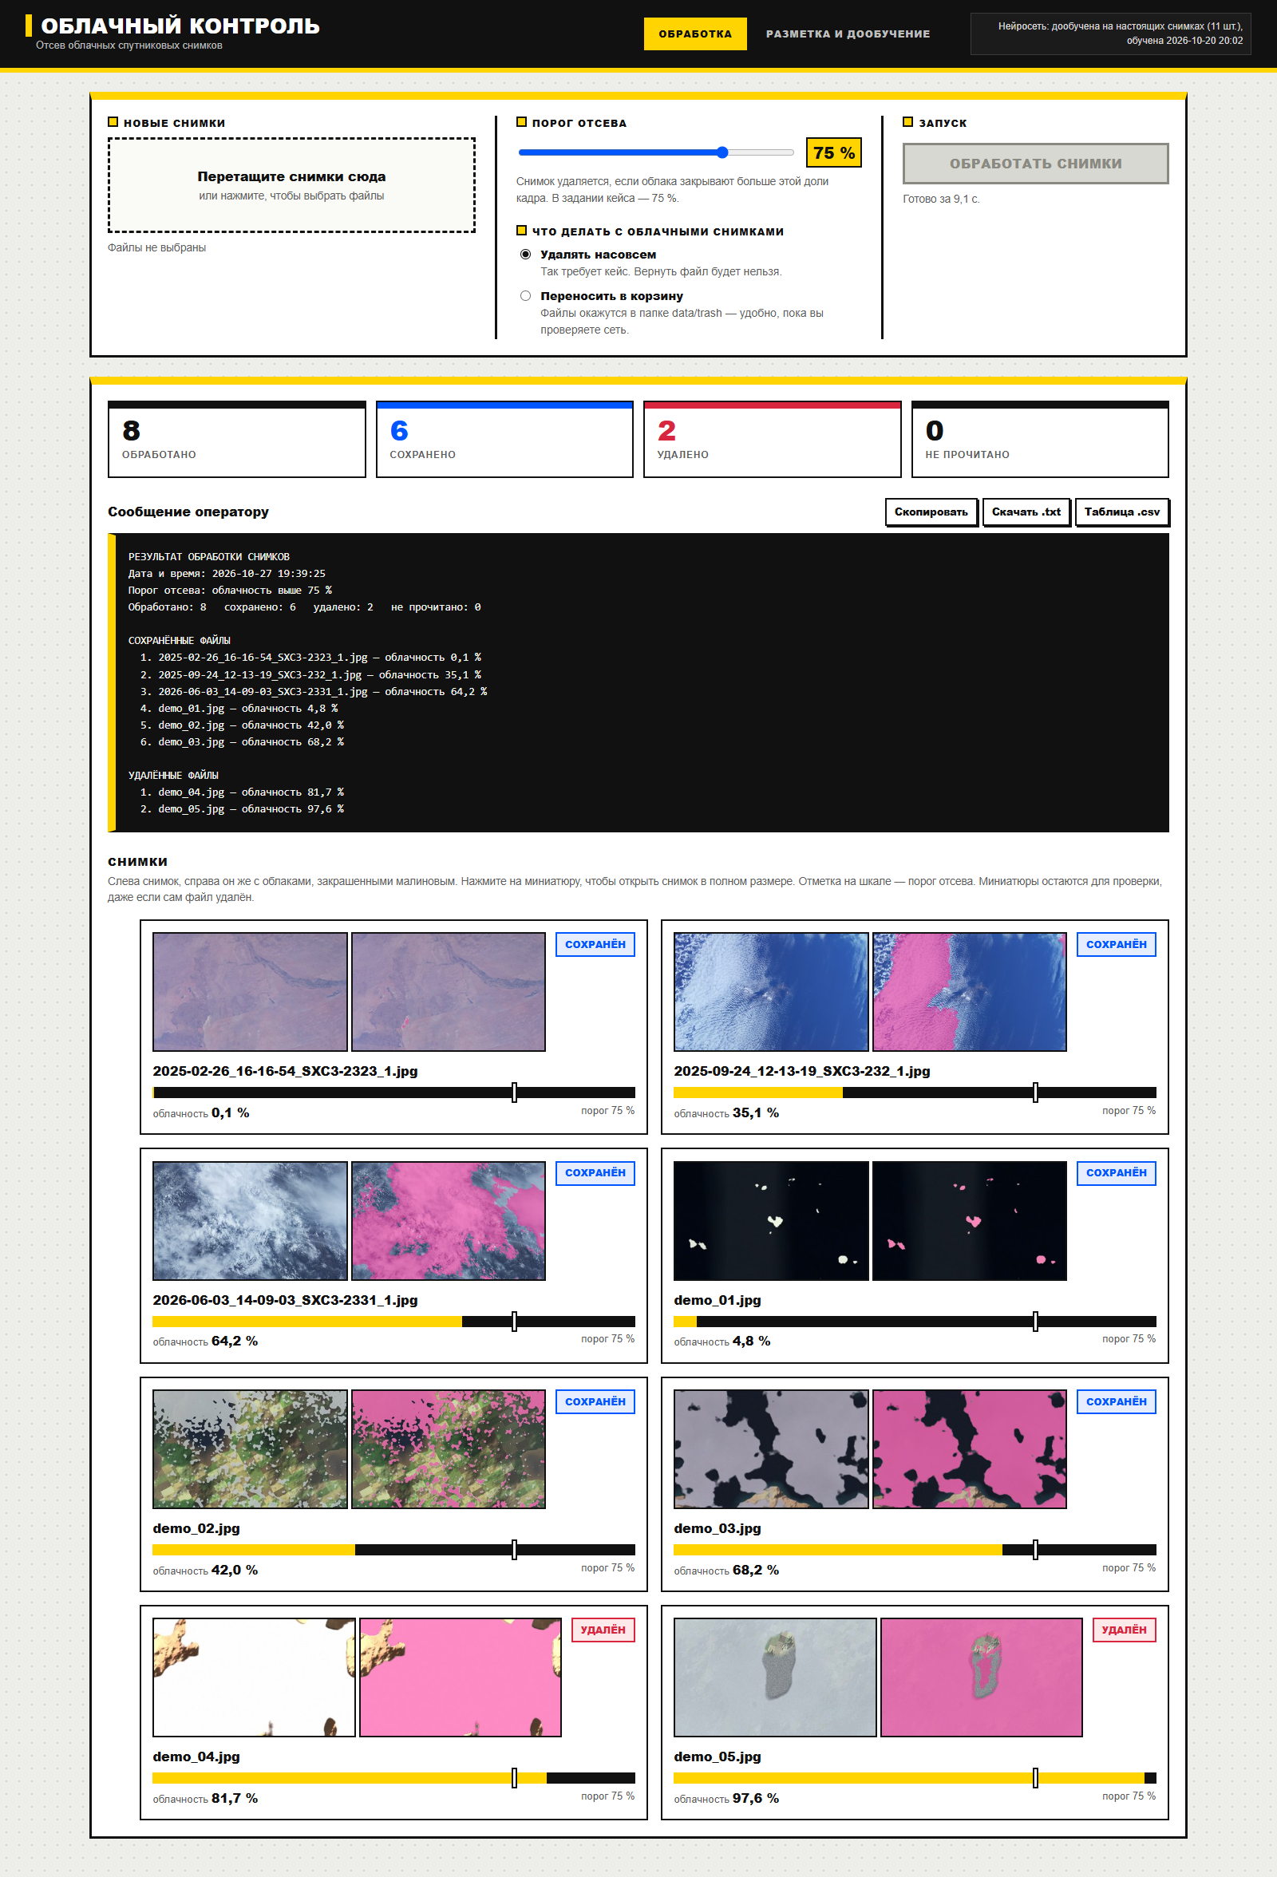
ОБЛАЧНЫЙ КОНТРОЛЬ · КЕЙС «СПУТНИКС»
Демонстрация работы
Интерфейс оператора: загрузка, проценты, маски и сообщение
Сообщение оператору
РЕЗУЛЬТАТ ОБРАБОТКИ СНИМКОВ
Дата и время: 2026-10-27 18:57:14
Порог отсева: облачность выше 75 %
Обработано: 8 сохранено: 6 удалено: 2 не прочитано: 0
СОХРАНЁННЫЕ ФАЙЛЫ
1. 2025-02-26_16-16-54_SXC3-2323_1.jpg — облачность 0,1 %
2. 2025-09-24_12-13-19_SXC3-232_1.jpg — облачность 35,1 %
3. 2026-06-03_14-09-03_SXC3-2331_1.jpg — облачность 64,2 %
4. demo_01.jpg — облачность 4,8 %
5. demo_02.jpg — облачность 42,0 %
6. demo_03.jpg — облачность 68,2 %
УДАЛЁННЫЕ ФАЙЛЫ
1. demo_04.jpg — облачность 81,7 %
2. demo_05.jpg — облачность 97,6 %
Облачный контроль · кейс «Спутникс» · 14+
10/16
Notes:
Покажите: слева снимок, справа маска облаков, внизу сообщение. Обязательно назовите три вещи: имя сохранённого файла, процент, имя удалённого файла.

Slide 11
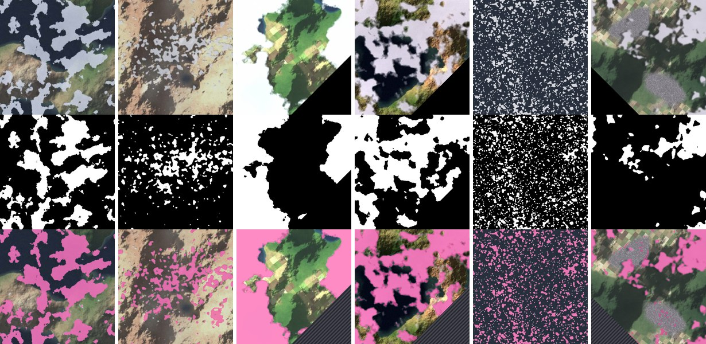
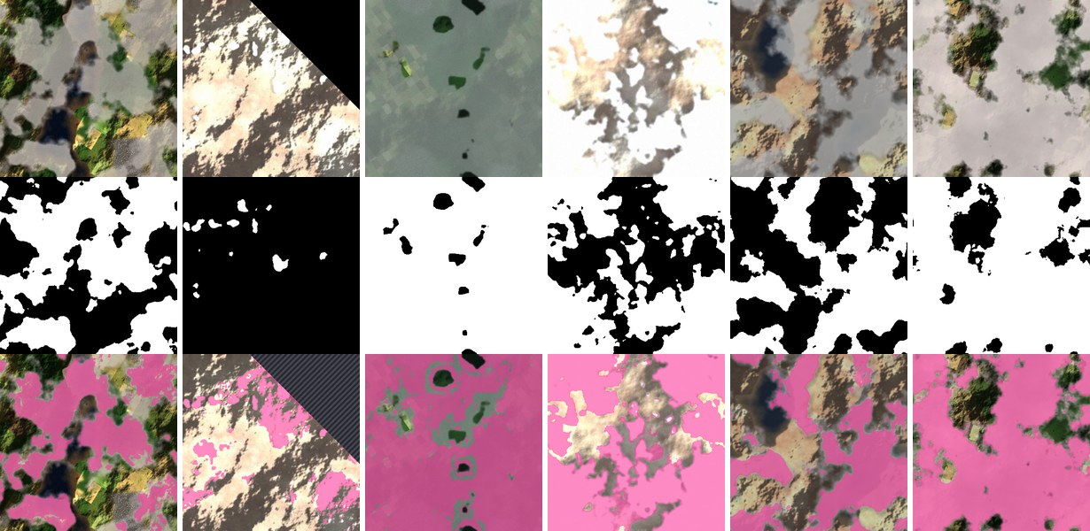
ОБЛАЧНЫЙ КОНТРОЛЬ · КЕЙС «СПУТНИКС»
Примеры работы
В каждой колонке: снимок, правильная маска и ответ сети
Обычные снимки: облака найдены, лишнего почти нет
Самые большие ошибки: снег и дымка
Что видно
Цифра
Малиновым закрашены облака. Маска повторяет форму облаков, а не всё светлое пятно. Ошибки — на снегу, льду и тонкой дымке.
Средняя ошибка на 300 новых учебных снимках — 1,7 п.п.
Облачный контроль · кейс «Спутникс» · 14+
11/16
Notes:
Покажите, что сеть находит форму облаков, а не просто яркие пятна. Справа честно показаны худшие случаи — снег и дымка.

Slide 12
ОБЛАЧНЫЙ КОНТРОЛЬ · КЕЙС «СПУТНИКС»
Качество на учебных снимках
300 снимков, которых сеть не видела
1,7 п.п.
99,0 %
1 из 225
средняя ошибка процента облачности
верных решений «сохранить / удалить»
хороших снимков удалено по ошибке
Облачный контроль · кейс «Спутникс» · 14+
12/16
Notes:
Сравнение честное: простое правило «яркий = облако» подобрано так, чтобы работать как можно лучше. Нейросеть ошибается в 4–5 раз меньше.

Slide 13
ОБЛАЧНЫЙ КОНТРОЛЬ · КЕЙС «СПУТНИКС»
Качество на настоящих снимках
Проверка на снимках СПУТНИКС, которых не было в обучении
9,2 п.п.
-6,0 п.п.
0
средняя ошибка на 39 снимках
смещение: модель занижает облачность
снимков > 75 % в наборе оценки
Честный вывод
Модель занижает облачность в среднем на 6 п.п. Это безопаснее ложного удаления, но облачные кадры она может пропустить.
Главное ограничение набора: в нём нет ни одного снимка выше 75 %, поэтому ветка «удалить» проверена на учебных снимках.
Облачный контроль · кейс «Спутникс» · 14+
13/16
Notes:
Не прячьте ограничение: скажите, что реальный набор оказался почти безоблачным. Это честно и показывает, что команда понимает разницу между «сохранить» и «удалить».

Slide 14
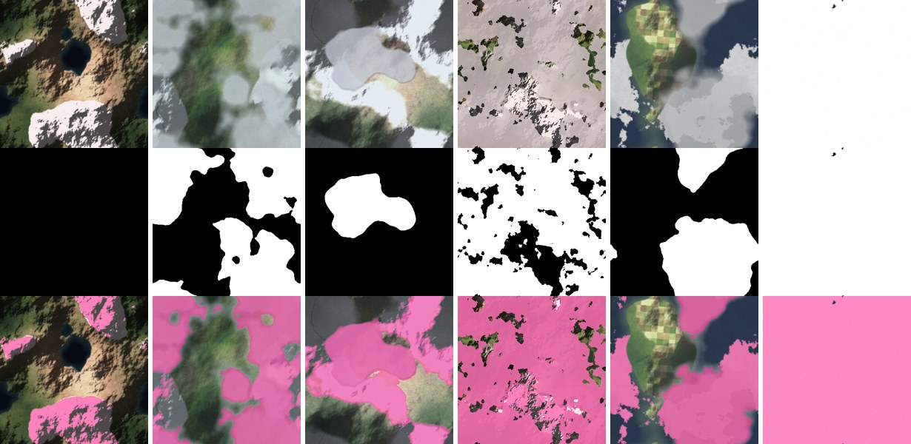
ОБЛАЧНЫЙ КОНТРОЛЬ · КЕЙС «СПУТНИКС»
Где модель ошибается
Снег, дымка и плохая экспозиция — известные ограничения
Снег и лёд
Белый снег похож на белое облако. Нужны инфракрасные каналы.
Тонкая дымка
Полупрозрачные облака почти не отличаются от земли.
Тёмный / пересвет
Меняется яркость — меняется процент облачности.
Что мы сделали
Проверили обучение на снегу: ошибка падает, но сеть начинает пропускать настоящие белые облака. Вывод: обучение не убирает неоднозначность, а переносит ошибку.
Облачный контроль · кейс «Спутникс» · 14+
14/16
Notes:
Жюри ценит честность. Скажите: «В цветном снимке нет инфракрасных каналов, поэтому снег и облако почти неразличимы. Мы это измерили и описали».

Slide 15
ОБЛАЧНЫЙ КОНТРОЛЬ · КЕЙС «СПУТНИКС»
Опыты и выводы
Что мы проверили, кроме базового обучения
Опыт | Что меняли | Результат
Снег в обучении | 0 % → 25 % снежных сцен | Ошибка на снегу 14,4 → 12,1 п.п., но белые облака стали пропускаться
Размер сети | (32, 16) → (4,) и (64, 32) | Маленькая сеть хуже, большая почти не выигрывает
Меньше данных | 600 → 30 сцен | Ошибка заметно растёт: данных важно много
Порог отсева | 50 / 75 / 90 % | Порог выбирается под задачу, а не «на глаз»
Главный вывод
Что дальше
Качество ограничено данными, а не размером сети. Больше размеченных облачных снимков — главный путь к улучшению.
Добавить 10–15 реальных облачных снимков, построить полные маски, попробовать инфракрасный канал и свёрточную сеть.
Облачный контроль · кейс «Спутникс» · 14+
15/16
Notes:
Расскажите один опыт подробно — например, про снег. Это показывает, что команда умеет не только обучать, но и делать выводы.

Slide 16
ОБЛАЧНЫЙ КОНТРОЛЬ · КЕЙС «СПУТНИКС»
Итоги
Все требования кейса закрыты, ограничения описаны честно
✓
Процент облачности для каждого снимка
Что можно улучшить
✓
Удаление снимков выше 75 %
• Больше реальных облачных снимков
• Полные маски для попиксельной проверки
• Калибровка занижения облачности
• Инфракрасные каналы
• Свёрточная нейросеть
✓
Сообщение: файл, процент, удалённый файл
✓
Обучение на снимках СПУТНИКС
✓
Презентация и демонстрация
Спасибо за внимание!
Готовы ответить на вопросы.
Облачный контроль · кейс «Спутникс» · 14+
16/16
Notes:
Закончите тремя фразами: что сделали, какие цифры получили, что улучшим. Не тяните с финалом.

